Slide 1

WAP-IoT1조 프레젠테이션
IoT
Project
의공학과 202213551 홍성우
컴퓨터 공학과 20211267 허성현
전기전자소프트웨어공학과 202212907 서지훈
정보통신공학전공 202030501 이인재

Slide 2









Content
Motivation
Idea introduction
선정동기
아이디어 소개
Environment
Schedule
개발환경
개발일정
Structural diagram
QnA
구조도
질문

Slide 3
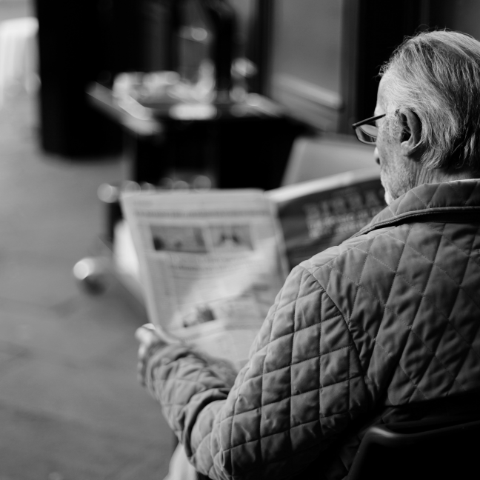

선정동기

Slide 4
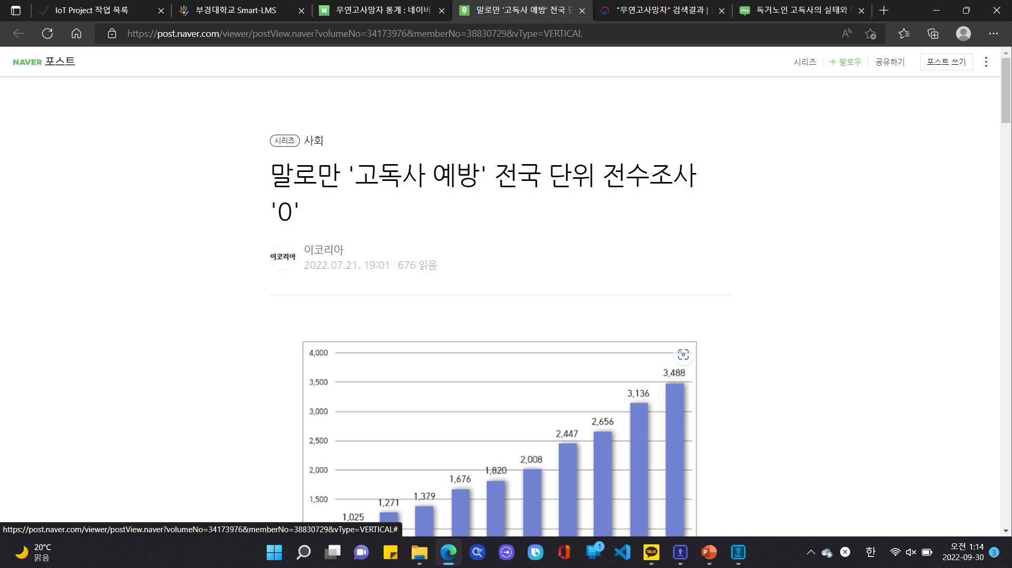
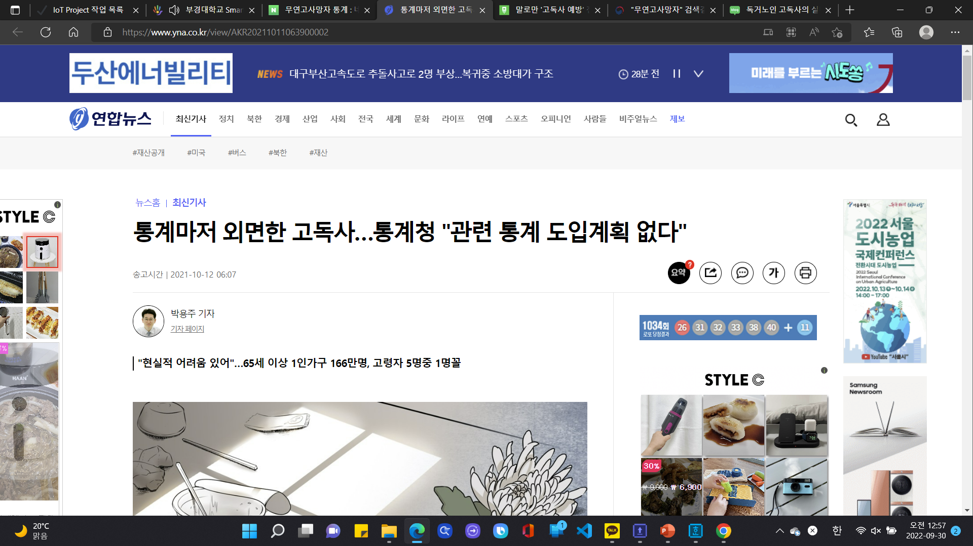
선정동기
통계표명: | 독거노인비율
단위: | 명, 가구수, %
 | 2015 | 2016 | 2017 | 2018 | 2019 | 2020 | 2021 | 2022
65세 이상 인구(명) | 6,541,168 | 6,757,083 | 7,066,060 | 7,366,085 | 7,688,994 | 8,151,867 | 8,571,347 | 9,018,412
65세 이상 1인가구수 | 1,202,854 | 1,275,316 | 1,346,677 | 1,430,748 | 1,500,413 | 1,589,371 | 1,670,416 | 1,761,594
독거노인비율(%) | 18.4 | 18.9 | 19.1 | 19.4 | 19.5 | 19.5 | 19.5 | 19.5
출처: | 통계청, 「장래가구추계」, 「장래인구추계」
 | * 자료 : 통계청, 「장래가구추계 2017」, 「장래인구추계 2020」 2022
주석: | 1) 독거노인비율 = ( 65세 이상 1인가구수 ÷ 65세 이상 인구) × 100.

Slide 5
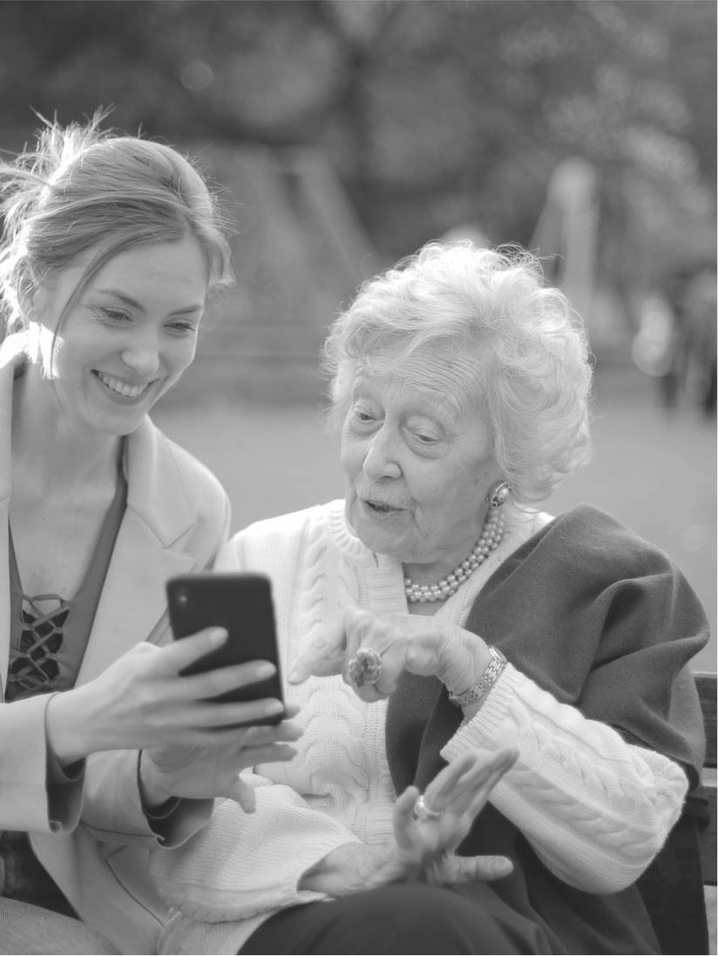
아이디어 소개

Slide 6
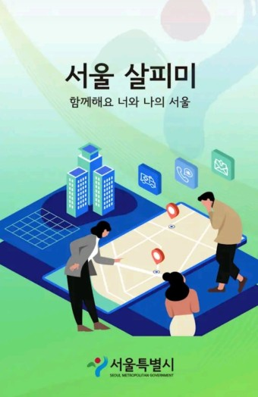
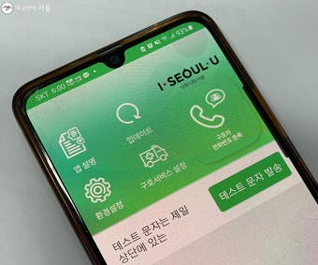
아이디어 소개

Slide 7
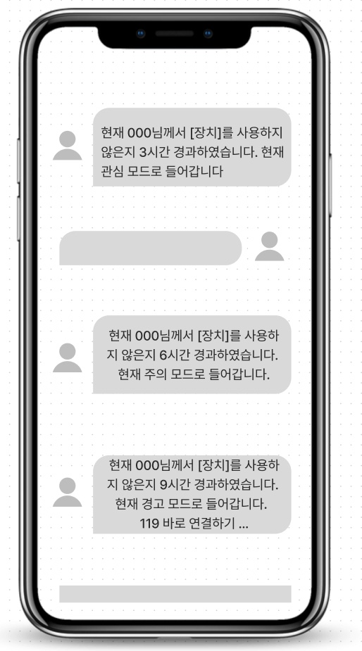
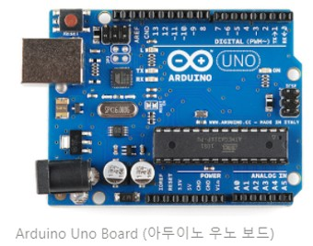
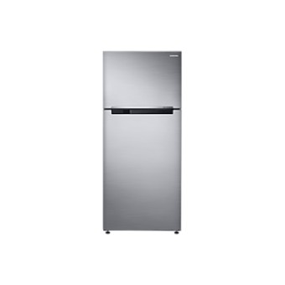
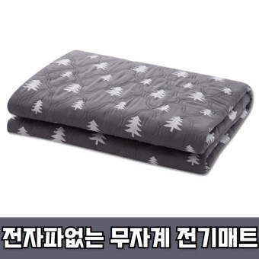
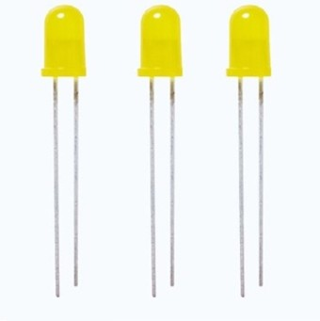

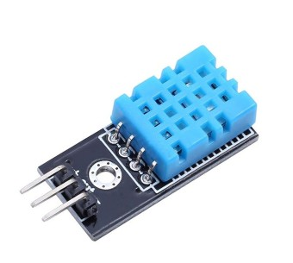
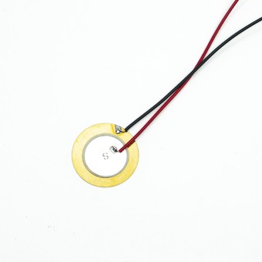
아이디어 소개
블루투스 통신
전등
+ 스위치
냉장고 + 온습도 센서
전기장판 + 압전 센서
+ 휴대전화의 마지막 사용시간

Slide 8
아이디어 소개 - 앱
센서 값을 시간에 대해 그래프로 그려서 도식화
2. 긴급 문자 발송(ex : 현재 000님께서 n시간 기기를 사용하지 않았습니다.
주의 모드로 들어갑니다.)
3. 사용 방법 및 도움말
4. 기계, 컴퓨터에 약한 고령세대들을 고려하여 로그인 페이지를 없앰. (서울살피미 앱에서 참고)

Slide 9
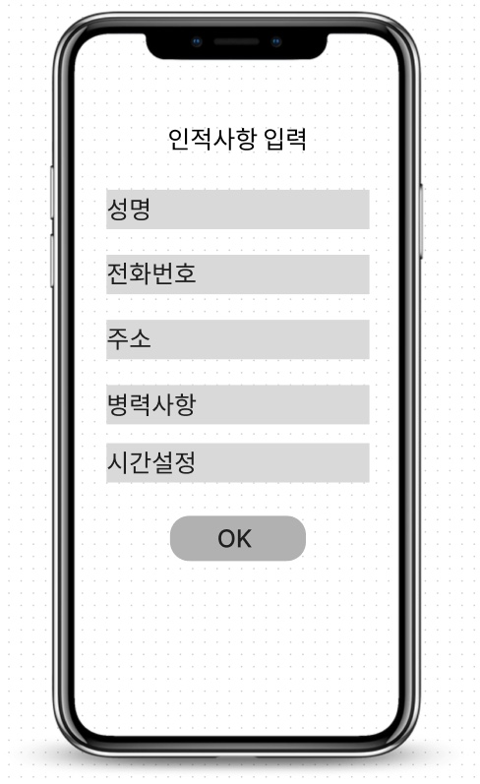
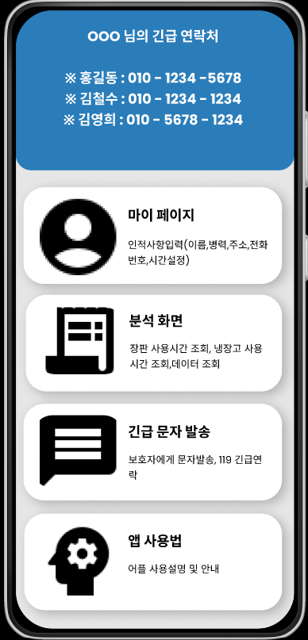
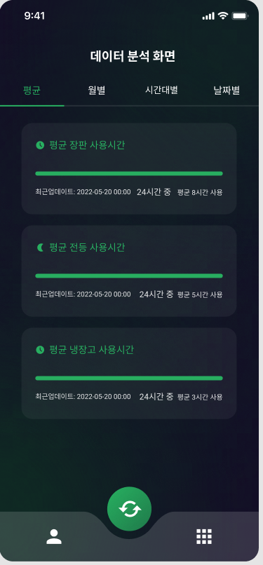

Slide 10
기존 앱과의 차이점
기준으로 사용하는 값의 차이 (휴대폰 사용시간 과 센서 값 + 휴대폰 사용시간)
관심 단계를 세가지로 분리하여 (관심, 주의, 경고)
센서값들을 전송해서 그래프화를 통해 시각적으로도 볼 수 있다.
마이페이지 작성을 통해 참고 할 만한 기저 질환이나 건강상태들을 볼 수 있다.

Slide 11
개발환경 및 구조도

Slide 12





개발환경

Slide 13
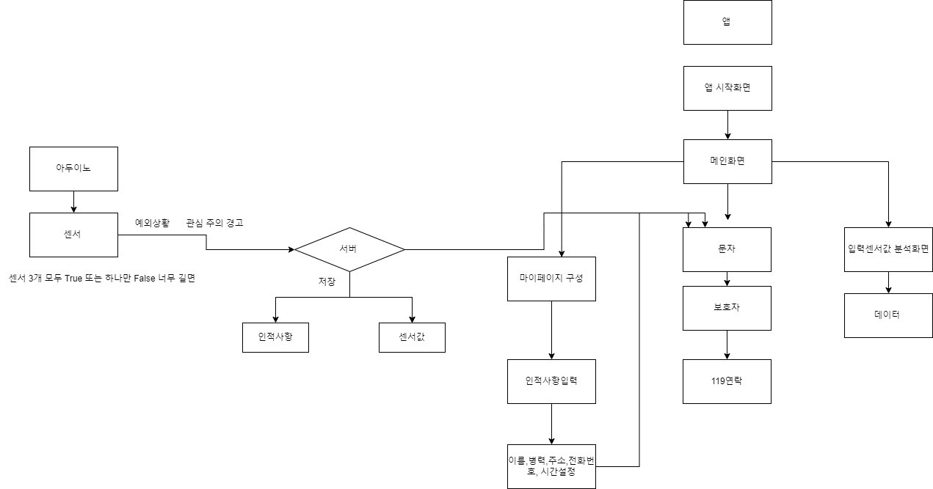
구조도

Slide 14
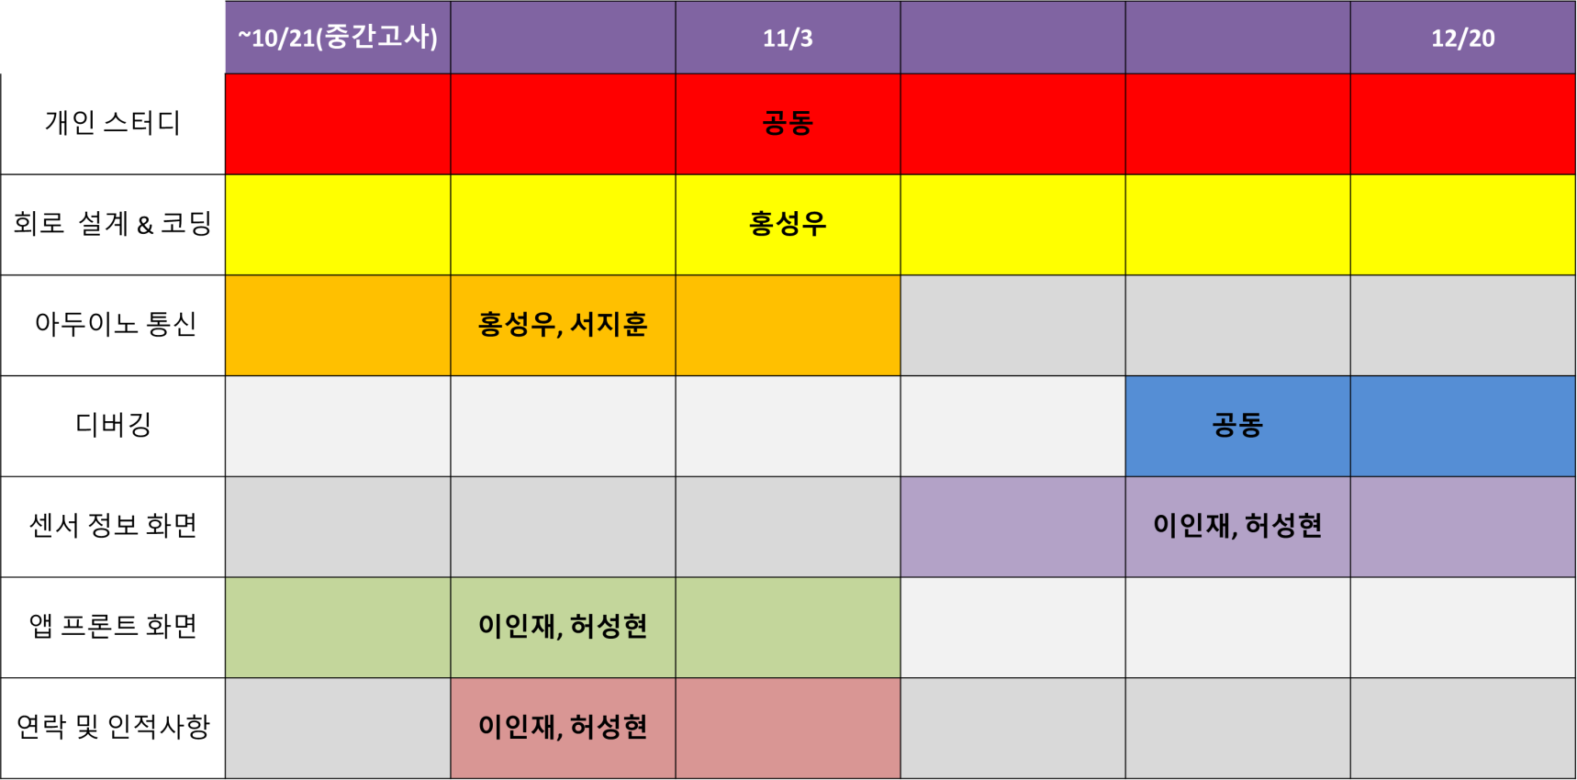
개발일정
시작발표
중간발표 11 / 4
최종발표 12 / 2

Slide 15


THANK YOU

Slide 16

QnA

